Slide 1


Проектная деятельность
в первой младшей группе
«Все котятки мыли лапки»
Подготовила:
воспитатель 1-ой младшей группы
Разломова Ирина Анатольевна

Slide 2
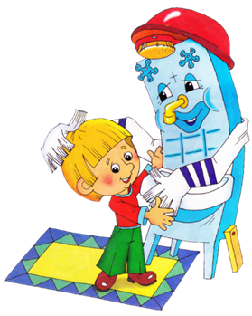
Вид: долгосрочный (июнь-август 2016 год)
Тип: игровой
Участники проекта: дети первой младшей группы, воспитатель, родители
Проблема: низкий уровень освоения детьми культурно-гигиенических навыков

Slide 3
Актуальность проекта.
Актуальность проблемы развития культурно - гигиенических навыков детей дошкольного возраста всегда будет стоять на одном из первых мест, в проблеме воспитания дошкольников. У детей нашей группы преобладает низкий уровень освоения культурно-гигиенических навыков. Дети не последовательны и не самостоятельны в своих действиях, некоторые не умеют: есть самостоятельно жидкую пищу, только с помощью взрослого находят свое полотенце и горшок, не аккуратны за столом во время приёма пищи, не умеют одеваться – раздеваться. Игровой проект по воспитанию культурно-гигиенических навыков необходимо внедрить и реализовать.

Slide 4
Цель проекта: воспитывать культурно-гигиенический навыки в игровой форме.
Задачи:
Учить детей с небольшой помощью взрослого мыть руки, ухаживать за своим внешним видом, вещами, игрушками, одеваться;
Развивать игровые умения (отражать в игре процессы умывания, одевания, приёма пищи, подбирать предметы необходимые в игре для сюжета);
воспитывать навыки позитивного общения, активную жизненную позицию.

Slide 5
Предварительная работа:
Наблюдение и беседы с детьми, для выявления знаний детей
Подборка художественной литературы (потешек, загадок, сказок)
Подборка игр
Подготовка иллюстрационного материала
Изготовление атрибутов для игр,
Консультации для родителей «Как приучить ребенка быть аккуратным», «Виды самообслуживания малышей»

Slide 6

ЭТАПЫ РЕАЛИЗАЦИИ ПРОЕКТА:
.
Дата | Этап | Вид деятельности | Цель
Июнь (1-15.06). | Подготовительный | Диагностика, выявление проблемы, определение цели, задач. | Поиск решения задач проекта, формирование предпосылок игровой деятельности.
Июнь- Август | Внедрение | Практическая деятельность по решению проблемы, планирование совместной деятельности. | Учить мыть руки, следить за внешним видом, одеваться; вызвать положительное отношение к выполнению практических навыков.
Август | Итоговый | Диагностика освоения культурно-гигиенических навыков; обогащение игрового опыта. | Определить эффективность проектной деятельности, уровень освоения детьми культурно-гигиенических навыков.

Slide 7



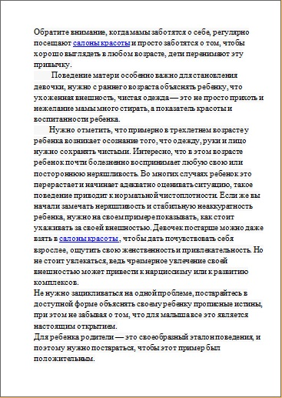

Работа с родителями.
Консультация «Как приучить ребенка быть аккуратным»
Подбор иллюстративного материала, детских книг художников-иллюстраторов.
Папка передвижка «Виды самообслуживания малышей»
Оформление стенгазеты вместе с родителями по итогам реализации проекта «Все котятки мыли лапки»

Slide 8
Перспективный план воспитания культурно-гигиенических навыков в рамках проекта
Месяц | Цель | Деятельность
Июнь | Учить детей самостоятельно соблюдать последовательность при мытье рук, умывании; Побуждать испытывать чувство брезгливости от загрязнённой одежды, грязных рук, радоваться, когда неприятные моменты устранены; За столом по напоминанию взрослого пользоваться салфеткой, узнавать и называть некоторые блюда; Привлекать детей к участию в мытье игрушек, купанию кукол. | Фольклор: « Ешь, собачка: ам, ам, ам», «Водичка, водичка», «Кран откройся…» Подвижные игры: «Все котятки мыли лапки» Чтение художественной литературы К.Чуковский " Мойдодыр" Дидактические игры: «Купаем куклу», «Кукла Оля обедает»
Июль | Закрепить умение с небольшой помощью взрослого мыть руки, умываться; Обращаться за помощью к взрослому в устранении неприятных моментов – грязные руки, неопрятность в одежде; Учить вешать одежду и ставить обувь на место; Учить по показу взрослого и частичной его помощи снимать и надевать одежду. | Фольклор: «Ладушки, ладушки, с мылом моем лапушки…», «Ходит котик с веником», «Маша варежку надела» Подвижные игры: «Все котятки мыли лапки», «Зайка серый умывается» Чтение стихотворения В. Викторова «Умывальная» Дидактические игры: «Кукла хочет спать», «Оля проснулась»
Август | Учить использовать посуду по назначению, закрепить её названия; Закрепить умение снимать и надевать одежду, складывать её на место; Побуждать самостоятельно пользоваться носовым платком и салфеткой. | Фольклор: «Ах, как долго мы гуляли», «У хозяйки-белочки» Подвижные игры: «Все котятки мыли лапки» Дидактические игры: «Накормим куклу Машу», «У Ванюши день Рождения»

Slide 9
Ожидаемые результаты:
Повышение уровня освоения культурно-гигиенических навыков;
Эмоциональная отзывчивость в процессе применения практических умений;
Усиление инициативности во взаимоотношениях с взрослым.

Slide 10
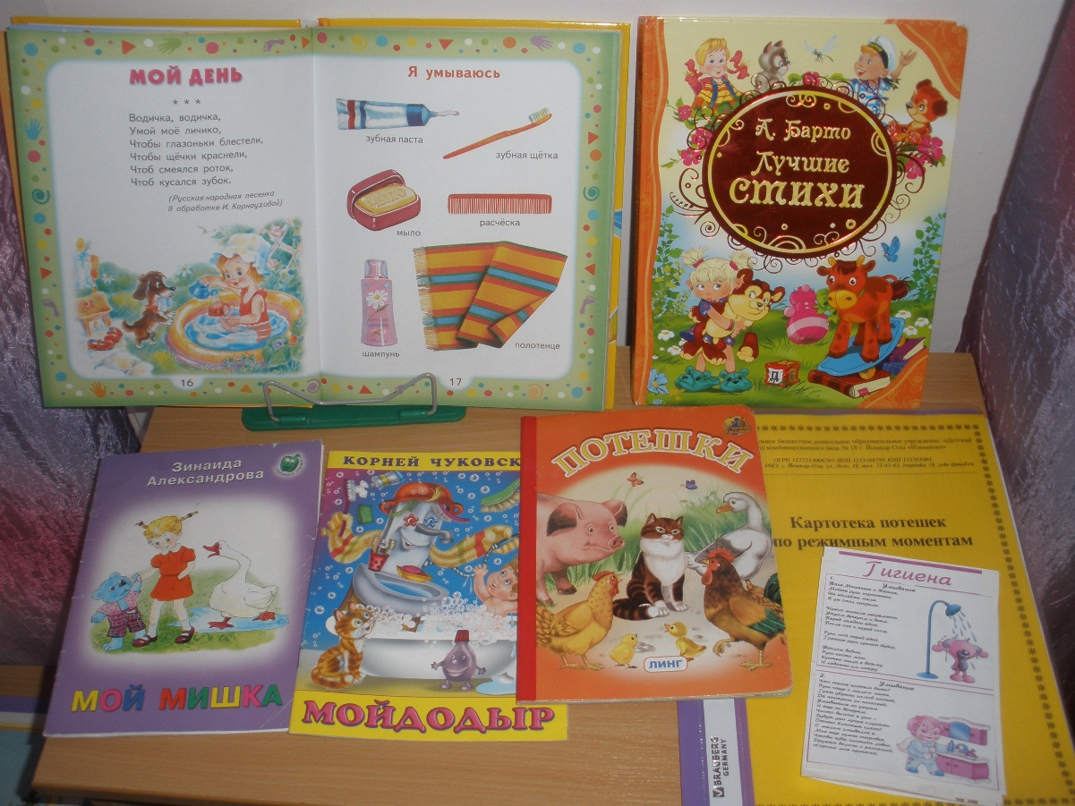
Работа с детьми
Чтение художественной литературы
Лейся, чистая водичка,
Ты умой мне чисто личико,
Шейку, ручки умывай,
Ничего не забывай!
Мылом, мылом чисто мойся,
Ни о чем не беспокойся.
Мыло не кусается, просто умывается.

Slide 11
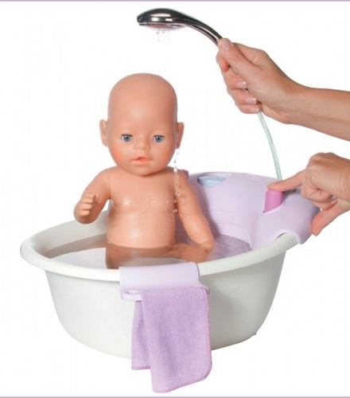
Дидактическая игра «Купание куклы »
Задачи: учить принимать игровую ситуацию — купать кукол, выполнять последовательно цепочку игровых действий, сопровождать действия речью, мимикой, жестами, слушать звучащую образную стихотворную речь; развивать игровой опыт; привлекать к обращению друг к другу с просьбами; формировать умение передавать отношение к кукле, как к ребенку, выражать ласку, понимать ее состояние (веселая, грустная, холодно ей или тепло и т.д.), отвечать на вопросы по поводу предмета и действий с ним, проявлять интерес к взрослым, их действиям; уточнить названия предметов туалета (мыло, мыльница, полотенце, расческа); словесно обозначать характер действий (намылить, смыть, вытереть).

Slide 12
Подвижная игра «Все котятки мыли лапки»
Подвижная игра «Все котятки мыли лапки» Дети выполняют движения согласно стихотворному тексту: Все котятки, Мыли лапки: Вот так! Вот так! Мыли ушки. Мыли брюшки: Вот так! Вот так! А потом они устали: Вот так! Вот так! Сладко-сладко засыпали: Вот так! Вот так!

Slide 13
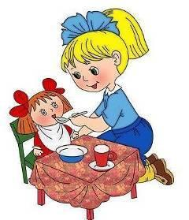
Дидактическая игра: «Кукла Оля обедает»
Задачи:
закреплять представление об использовании предметов
формировать обобщённое понятие посуда, первичные представления о
происхождении вещей; развивать игровой опыт, потребность в общении со
взрослыми, доброжелательность к ним; привлекать к называнию знакомых
составлять предложения с ними по теме.

Slide 14
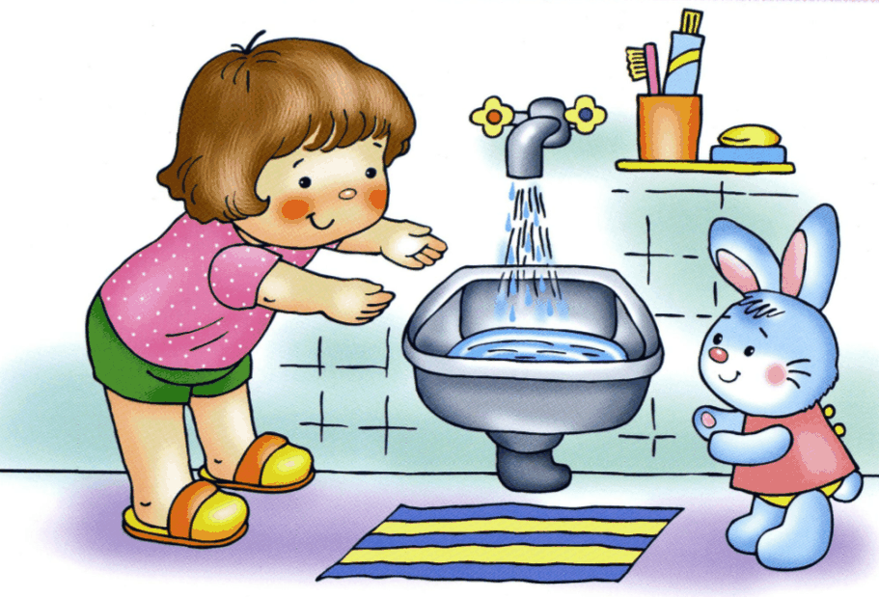
Подвижная игра: «Зайка серый умывается»
Все играющие образуют круг. Выбранный зайкой становится в середину. Дети произносят:
Зайка серый умывается,
Видно, в гости собирается.
Вымыл носик,
Вымыл ротик,
Вымыл ухо,
Вытер сухо!
Зайка проделывает движения в соответствии с текстом. Затем он скачет на двух ногах к кому-нибудь из детей. Тот, к кому подойдет зайка, прыжками отправляется на середину круга. Игра повторяется 5–6 раз.
Примечание: В кругу могут находиться и несколько заек — 4–5. Они одновременно выполняют игровое задание.

Slide 15
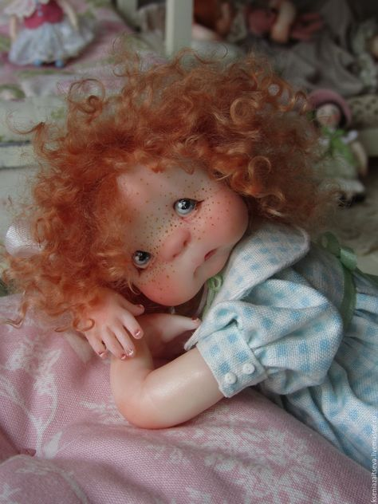
Дидактическая игра «Кукла хочет спать»
Задачи: познакомить с новой игровой цепочкой действий (положить матрац на кровать, застелить простынкой, положить подушку, уложить куклу, накрыть ее одеялом); научить ласково обращаться с куклой.

Slide 16
Дидактическая игра «Кукла проснулась»
Дидактическая задача. Закрепить знания детей о названии одежды куклы: майка, трусики, платье, колготки, туфли, ночная рубашка; о последовательности процесса одевания; упражнять в действиях одевания куклы; активизировать речь детей.

Slide 17
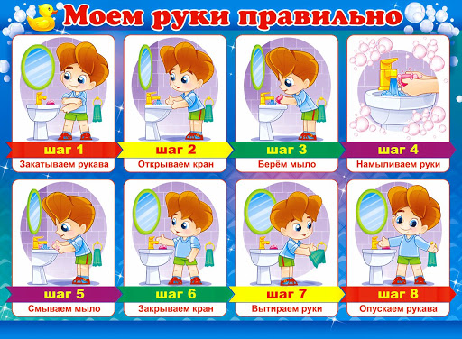
С помощью художественного слова повышаем уровень
владения культурно гигиеническими навыками у детей.
Закатаем рукава,
Открываем кран - вода.
Моем глазки, моем щечки,
Моем уши и ладошки!
Посмотрите, крошки,
На свои ладошки.
Ах, какие ладошки!
Чистые ладошки!
Мыло-мыло, душистое мыло,
Чисто моет, чисто стирает.
От мыла — чистые щечки,
Чистые ручки и чистые платочки!

Slide 18

Если носик твой сопит,
Значит он совсем забит.
Свой платочек доставай,
Нос получше вытирай.

Slide 19
Дидактическая игра «У Ванюши день рождения»
Образовательные задачи:
продолжать формировать умение детей действовать с предметами и игрушками в совместной игровой деятельности с воспитателем;
объединять в игре с куклой игровые действия несложным сюжетом;
продолжать учить детей передавать в игре простые бытовые ситуации, включающие ряд последовательных действий, переходить в ходе игры от одного игрового действия к другому;
формировать умение правильно отвечать на вопросы заданные воспитателем, правильно называть определенные предметы посуды, названия продуктов, товаров.
продолжать учить детей принимать игровую роль, участвовать в несложном ролевом диалоге;
продолжать формировать представление детей о профессии продавца, кассира, повара;
продолжать учить использовать в игре реалистические игрушки, предметы-заместители, игрушки-самоделки, воображаемые игрушки;
Развивающие задачи:
продолжать развивать диалогическую речь детей. Словарная работа: активизация словаря: сахарница, салфетница, конфетница, тортница, чайная ложка, блюдце;
развивать ориентировку в пространстве;
Воспитательные задачи:
воспитывать позитивное отношение к сверстнику, формировать навыки общения с партнерами по игре: отзывчивость, доброжелательность, радость от общения;
учить детей в ходе игры использовать элементарные правила культуры поведения в общественных местах: громко не разговаривать, не перебивать, в магазине ждать свою очередь, не заходить за прилавок, проявлять заботу к гостям, торжественно вручать подарок;
воспитывать умение использовать в своей речи вежливые слова: здравствуйте, пожалуйста, спасибо и др;

